Slide 1

HİPERTANSİYON
Arş. Gör. Dr. Feyza Kuğu
KTÜ AİLE HEKİMLİĞİ ANABİLİM DALI
20.10.2026

Slide 2
SUNUM AKIŞI
GİRİŞ
TANIM VE SINIFLANDIRMA
TANI
TEDAVİ
SPESİFİK TANILAR
TAKİP SÜRECİ

Slide 3

SESSİZ KATİL-HİPERTANSİYON
Notes:
HİPERTANSİYONUN KENDİNE AİT BELİRGİN BİR BULGUSU OLMUYOR ÇOĞU ZAMAN. BU SEBEPLE SESSİZ KATİL DENİLİYOR BİR ÇOK KİTAPTA. BİZ YILLARCA FARKETMİYORUZ HİPERTANSİYONU BELKİ AMA YILLARCA HİPERTANSİYONA MARUZ KALIYOR HASTA VE BİR KORONER VASKÜLER OLAYLA, İNME İLE BÖBREK YETMEZLİĞİ VEYA HASARI İLE, GÖZ PROBLEMLERİ GİBİ ORGAN HASARI BULGULARI GELİŞİYOR VE HASTA BU ŞEKLİNDE KARŞIMIZA GELİYOR. BU SEBEPLE HİPERTANSİYON KONUSUNDA FARKINDALIĞIMIZIN YÜKSEK OLMASI ÇOK ÖNEMLİ.

Slide 4
HİPERTANSİYON
Hipertansiyon en sık görülen kronik hastalıklardan biridir ve küresel bir halk sağlığı sorunudur.
Dünyada kardiyovasküler hastalıkların en önemli nedeni hipertansiyondur ve prevalansı giderek artmaktadır.
Hipertansiyon; kalp hastalıkları, inme, böbrek hastalığı, erken ölüm ve yeti yitimi gibi durumlarla ilişkili olup sağlık ve ekonomi alanında önemli bir yük oluşturmaktadır.
Önlenebilir ve tedavi edilebilir bir hastalıktır.

Slide 5
HİPERTANSİYON
-
TANIM
Türk hipertansiyon uzlaşı raporunda, 18 yaş üzerindeki erişkinlerde hekim tarafından yapılan, standardize edilmiş tekrarlanan poliklinik ölçümleri ile;
Sistolik kan basıncının ≥140 mmHg
ve/veya
Diyastolik kan basıncının ≥90 mmHg olmasıdır.

Slide 6
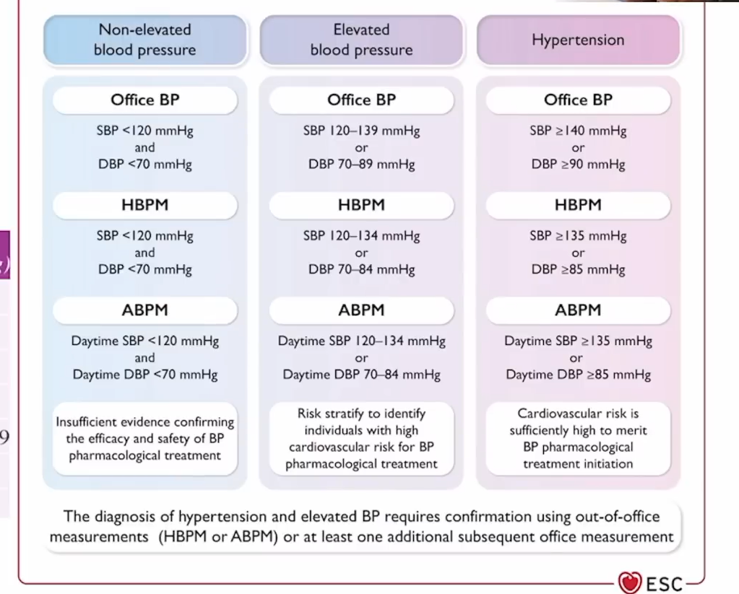
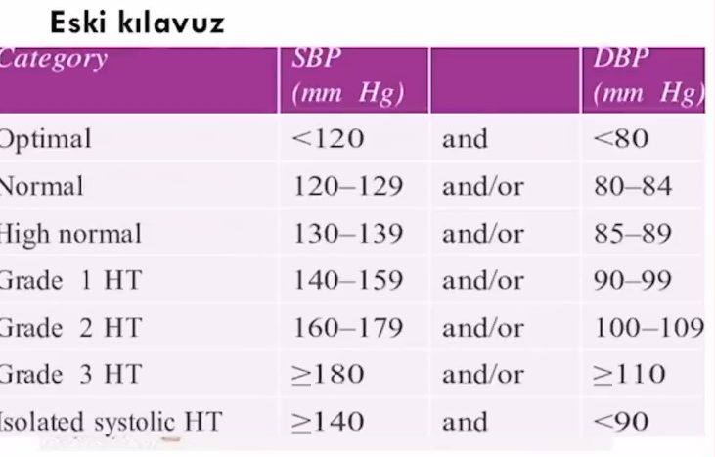
HİPERTANSİYON-SINIFLANDIRMA
Notes:
ESC, European Society of Cardiology (Avrupa Kardiyoloji Derneği) 2025 KILAVUZU

Slide 7

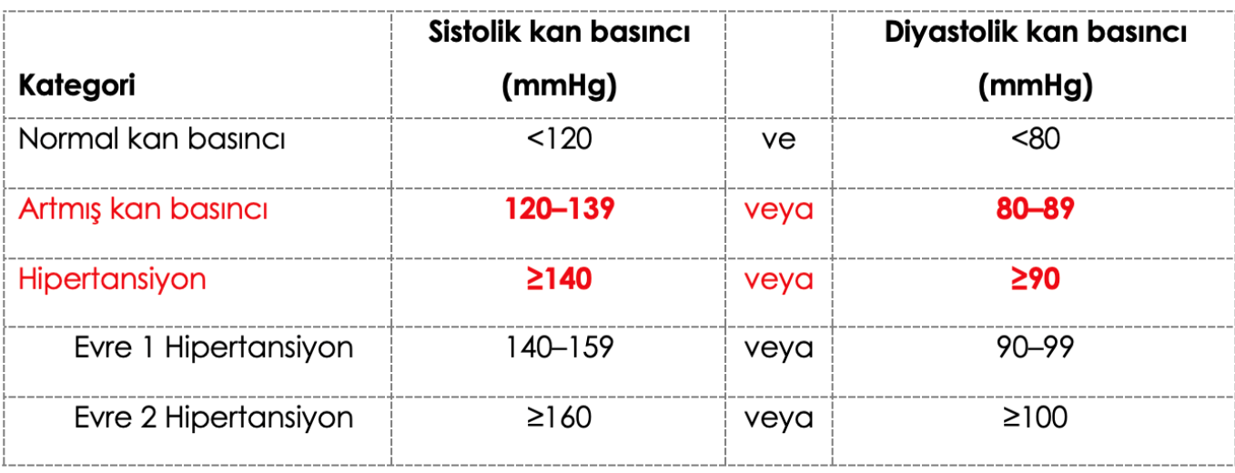
HİPERTANSİYON-SINIFLANDIRMA

Slide 8
TANI
Erişkinlerde her muayenede kan basıncı mutlaka ölçülmeli ve 30 saniyeden daha kısa süre olmamak koşulu ile nabız sayılmalıdır.
Hastanın risk faktörlerini belirlemek ve sekonder hipertansiyon nedenlerini sorgulamak amacıyla ayrıntılı tıbbi öykü alınmalı, sistemik fizik muayene ve gerekli laboratuvar incelemeleri yapılmalıdır.

Slide 9
TANI-TIBBİ ÖYKÜ
Hipertansiyonu olan hastalarda;
Önceki kan basıncı ölçümleri,
Geçirilmiş ve/veya eşlik eden hastalıklar,
Kardiyovasküler hastalık risk faktörleri,
Ailede kalp ve damar hastalığı öyküsü,
Hipertansiyon tedavisi için kullanılmış veya kullanılmakta olan ilaçlar,
Düzenli kullanılmakta olan diğer ilaçlar/ilaç dışı ürünler
Sekonder hipertansiyon nedenlerine yönelik belirtiler
Organ hasarına yönelik belirtiler sorgulanmalıdır.

Slide 10
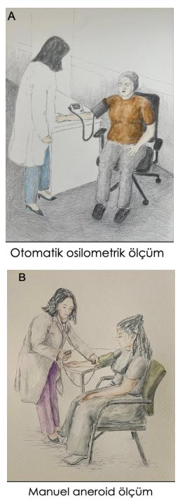
Otomatik ve Manuel Ölçüm
Temel Prensipler
Oturur pozisyonda, en az 5 dk dinlenme sonrası
15-30 dakika içinde sigara/kahve tüketimi veya egzersiz olmamalı
Kişi mesanesini boşaltmış olmalı ve kolda giysi olmamalı
Avuç açık, kol kalp seviyesinde destekli olmalı
Kol çevresine uygun manşonlu cihaz kullanılmalı
Bir seferde 1-2 dakika arayla, en az iki ölçüm yapılarak, iki ölçüm arasında >10 mmHg fark varsa, ardışık ölçümler sonrası son iki ölçümün ortalaması kaydedilmelidir.
İki koldan da ölçüm yapılarak bu ölçümlerde SKB farkı >20 mmHg ise neden araştırılmalı
Sonraki ölçümler kan basıncının yüksek olduğu koldan yapılmalı

Slide 11
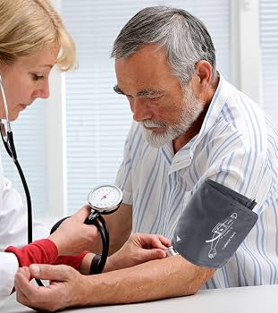
Manuel Aneroid Ölçüm
Özellikle nabız düzensizliği olan hastalarda önerilir.
Steteskop ve aneroid KB ölçüm cihazı kullanılarak yapılır.
Manşonun alt kısmı antekübital fossanın 2 cm üstünde olmalı
Antekübital bölgede brakial arter palpe edilmeli
Stetoskop brakial arter üzerine, üstü açıkta kalacak şekilde yerleştirilmeli
Manşon brakial nabızın kaybolduğu noktanın 20 mmHg üstünde olacak şekilde hızlıca şişirilmeli
Manşonun havası saniyede 2-3 mmHg olacak şekilde indirilirken ilk nabızın hissedildiği nokta (Korotkof I), SKB olarak kaydedilmeli
Seslerinin kaybolduğu nokta (Korotkof V), DKB olarak kaydedilip manşon hızlıca indirilmeli

Slide 12
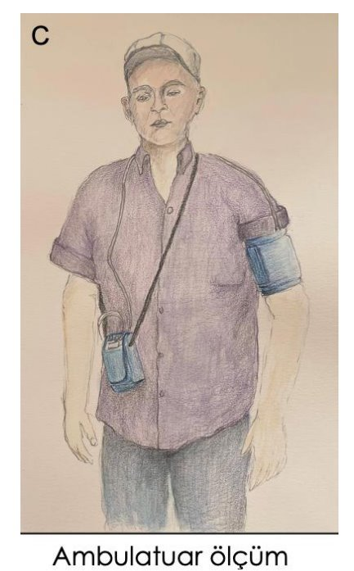
Ambulatuar Ölçüm
Hasta üzerinde 24 saat taşınan özel bir cihaz
Tanı ve takipte－ İdeal ölçüm yöntemi
Ölçümler:
Gündüz 15-30 dakikada bir
Gece 30-60 dakikada bir
Gece-gündüz ayarları hastanın uyku-uyanıklık dönemlerine göre ayarlanmalı
Üst kola (aktif kullanılmayan kol) uygun manşon kullanılarak yapılmalı
Hastanın bilgilendirilmesi:
Günlük aktivitelerin devamı önerilmelidir.
Her ölçümde kol gevşekken hareketsiz kalınmalıdır.
Cihaz çıkarılmamalıdır.
Banyo yapılmamalıdır.
Günlük tutulmalıdır.

Slide 13
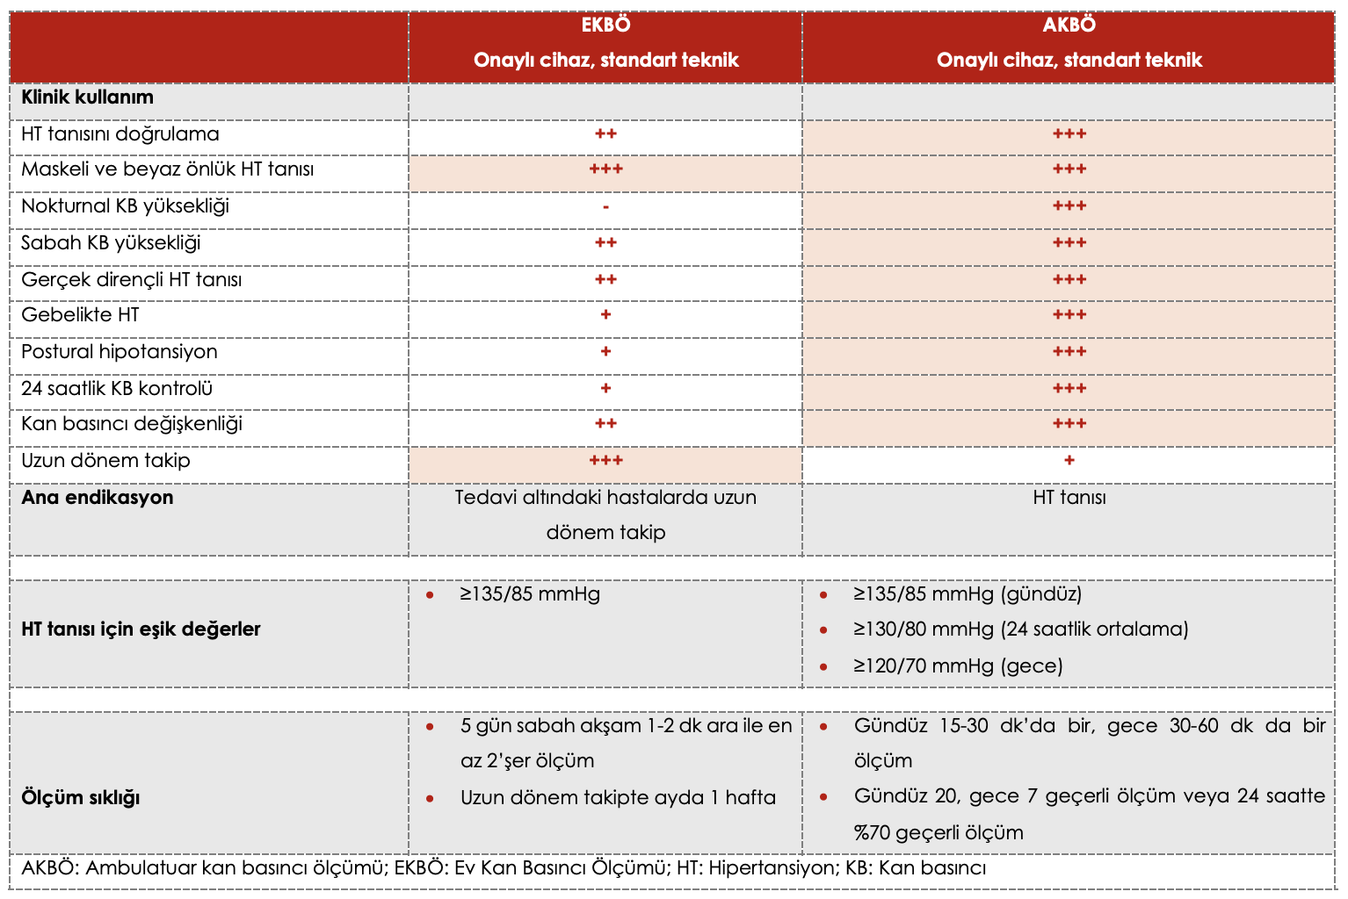
Notes:
EKBÖ ve AKBÖ: Karşılaştırma

Slide 14
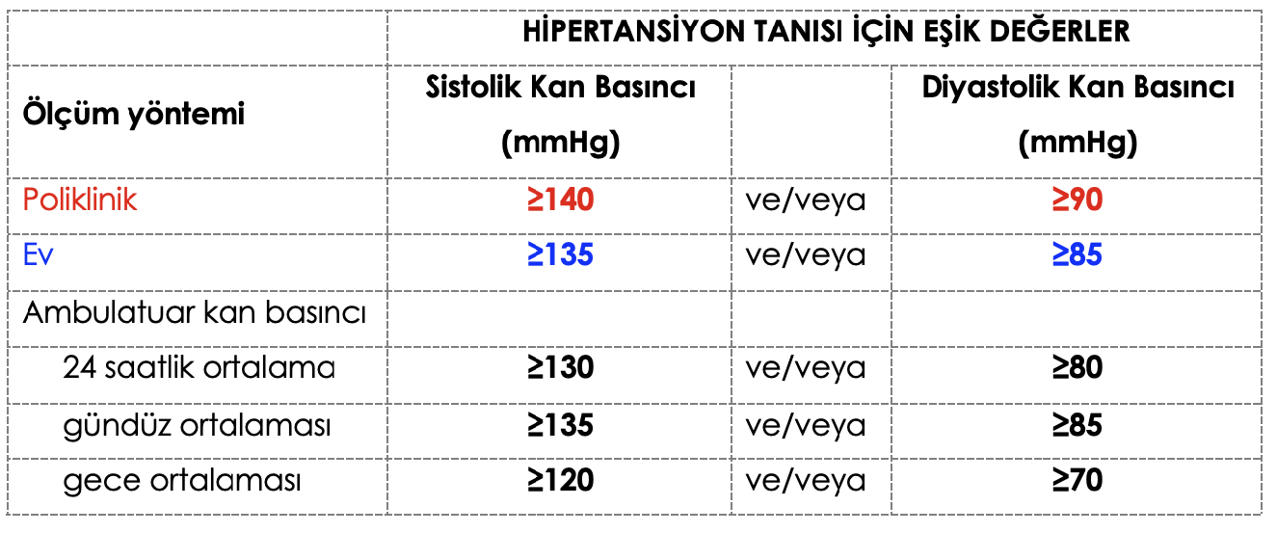
Notes:
Ölçüm Yöntemlerine Göre Eşik Değerler

Slide 15
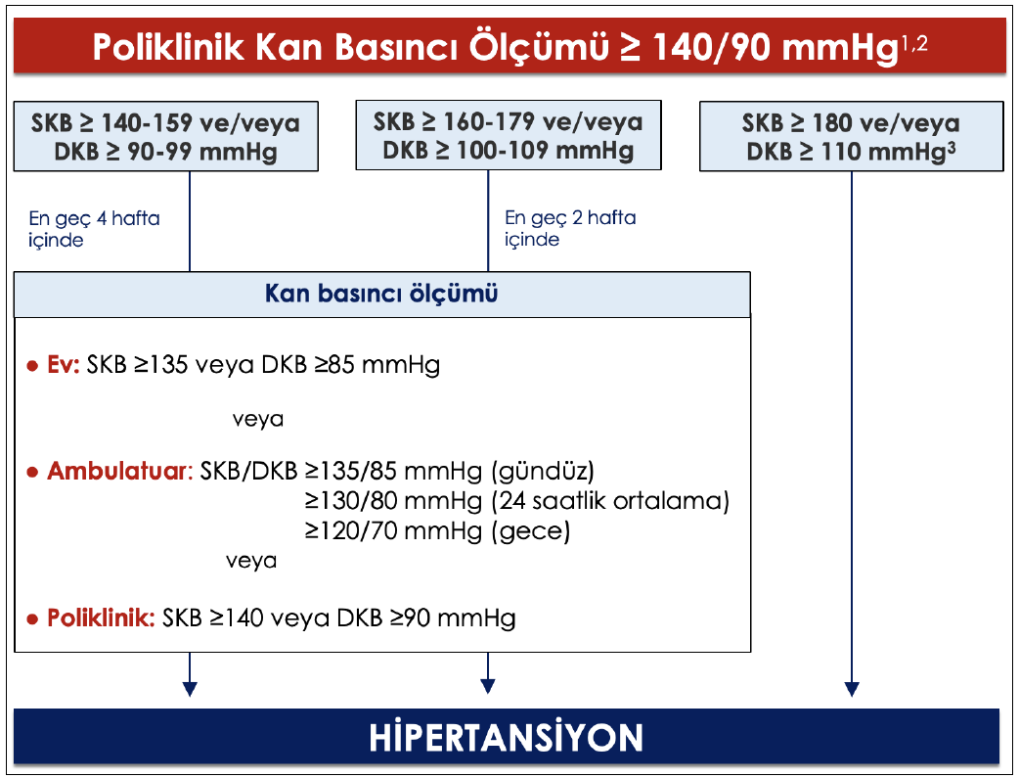
Kan basıncı ölçümü ilk muayenede iki koldan ayrı ayrı yapılmalı ve takiplerde yüksek ölçülen kol kullanılmalıdır. En az iki ölçüm yaparak hastanın kan basıncı ortalamasına göre tanı akışı kullanılmalıdır. İki ölçüm arasında 10 mmHg dan daha fazla fark varsa üçüncü ölçüm de yapılmalıdır. Ortostatik hipotansiyon dışlanmalıdır
Bu ölçümler sırasında öykü, fizik muayene ve temel laboratuvar incelemelerinin yapılması önerilir. Ev kan basıncı veya ambulatuar KB ölçümü imkanı olmayan hastalarda, laboratuvar sonuçlarını getirdikleri zaman yeniden ölçüm yapılarak tanı konulması önerilir.
Hastanın kan basıncı bu değerlerde ise bir iki kez daha ölçülmelidir. Bu değerler devam ediyorsa, hastaya hipertansiyon tanısı hemen konulmalıdır.
Notes:
ORTOSTATİK HİPOTANSİYON:
5 dakika yatar pozisyonda: TA + nabız ölç.
Ayağa kalktıktan 1 dakika sonra: Hasta ayaktayken TA + nabız ölç.
Ayağa kalktıktan 3 dakika sonra: Hasta ayaktayken TA + nabız ölç.
Tanı kriteri: Sistolik TA'da ≥20 mmHg veya diyastolik TA'da ≥10 mmHg düşüş.

Slide 16
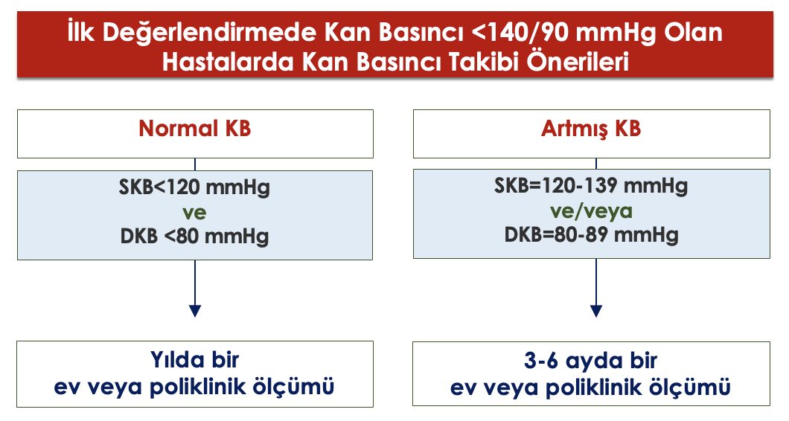

Slide 17
Hipertansiyon Tanı Aşamasında Yapılması Gereken Tetkikler
Tam kan sayımı
Tam idrar tetkiki
Açlık plazma glukozu ve/veya HbA1c
Kreatinin ve eGFR
Sodyum, potasyum ve ürik asit
Lipid profili
Elektrokardiyografi
AST/ALT
Kalsiyum
TSH
Spot idrar albümin kreatinin oranı
Aldosteron/Plazma Renin Aktivitesi -Evre 2 hipertansiyonda (imkan varsa)
Kardiyovasküler riski, hedef organ hasarını ve sekonder hipertansiyonu araştırmak ve değerlendirmek amacıyla her hastada, bazı laboratuvar tetkiklerinin yapılması gereklidir.

Slide 18
Hedef Organ Hasarını Saptamaya Yönelik Ek Tetkikler
Ekokardiyografi
Karotis Ultrasonografisi (USG)
Fundoskopi
Abdominal USG
Ayak bileği kol indeksi

Slide 19
SEKONDER HİPERTANSİYON
Hipertansiyon, bilinen bir etiyolojik nedene bağlı ise SEKONDER HİPERTANSİYON olarak kabul edilmektedir.
Tüm hipertansiyon olgularının yaklaşık %10’unu oluşturur.
Zaman ve maliyet yükü açısından tüm hastalarda değil, sadece klinik ipuçları varlığında araştırılmalıdır.
Primer hipertansiyonlu hastalarda primer hiperaldosteronizm prevalansı oldukça yüksek olduğundan evre 2 hipertansiyonu olan bireylerde, imkan varsa aldosteron ve plazma renin aktivitesi ölçümü ile tarama yapılması uygundur.

Slide 20
SEKONDER HİPERTANSİYON
Kimlerde Sekonder Hipertansiyon Araştırılmalıdır?
Anamnezde sekonder hipertansiyonu düşündürecek durumlar:
Ailede böbrek hastalığı öyküsü
İlaç kullanımı
Kas güçsüzlüğü
Horlama, uyku apnesi
Terleme atakları, baş ağrısı, anksiyete, çarpıntı
NSAİİ, dekonjestanlar, glukokortikoidler, OKS, SNRI grubu antidepresanlar (özellikle venlafaksin), meyan kökü şurubu, kokain, amfetamin, mirabegron, modafinil, eritropoietin, siklosporin, anti-kanser ilaçlar , alkol ve bitkisel ürünler (sarı kantaron, ginseng vb.)

Slide 21
SEKONDER HİPERTANSİYON
Kimlerde Sekonder Hipertansiyon Araştırılmalıdır?
2. Dirençli hipertansiyon varlığı
3. Antihipertansif tedavi altındayken aniden bozulan KB kontrolü
4. 30 yaşından önce başlayan veya 60 yaş üzerinde ani başlayan evre 2 HT
5. KB düzeyine göre beklenenden daha ağır hedef organ hasarı

Slide 22
SEKONDER HİPERTANSİYON
Kimlerde Sekonder Hipertansiyon Araştırılmalıdır?
6. ACEİ veya ARB kullanımı sonrası kreatinin değerlerinde ciddi (>%30) yükselme
7.Rutin laboratuvar incelemelerinde hipokalemi
8.Endokrin hipertansiyon -klinik veya biyokimyasal bulgular
9.Aterosklerotik renovasküler hastalık veya fibromüsküler displazi lehine klinik bulgular

Slide 23
KIRILGANLIK-TANIM
Stres faktörlerine adaptasyon yeteneğinde azalma sonrası, sağlıkla ilişkili olumsuz sonuçlara (yeti kaybı/dizabilite ve mortalite gibi) karşı artmış duyarlılık halidir.
Biyolojik yaşlılığı ifade eder.
Takvim yaşı (kronolojik yaş) biyolojik yaş için kaba bir öngörü sağlasa da tedavi planlamasında tek başına yeterli değildir.

Slide 24
Kırılgan bireyler:
genellikle yavaş yürüyen
fiziksel aktivite düzeyi azalmış
son aylarda kilo kaybı ve/veya iştahsızlık yaşayan
güçsüzlük, yorgunluk ve bitkinlikyakınmaları olan kişilerdir.

Slide 25
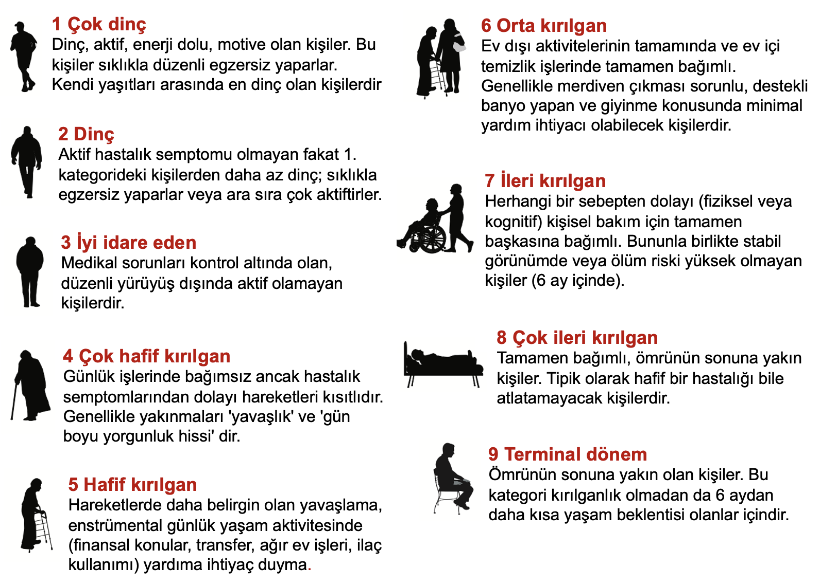
Klinik Kırılganlık Skalası
Kırılganlık Değerlendirmesi:
5 ve üzeri: Kırılgan
Tedaviye başlarken tespiti önemli
Yılda en az bir kez tekrarlanmalı
Genel sağlık durumunda belirgin bir değişiklik olduğunda tekrarlanmalı

Slide 26

TEDAVİ
Yaşam Tarzı Değişiklikleri
İlaç Tedavisi
İlaç Seçimi ve Tedavi Algoritması

Slide 27
Yaşam Tarzı Değişiklikleri
Erişkin bireyin kan basıncı hangi düzeyde olursa olsun:
Uygun yaşam tarzı değişiklikleri önerilmeli
Önerilere uyum durumu her vizitte sorgulanmalıdır.
İdeal vücut ağırlığı
Tuz kısıtlaması
Sağlıklı beslenme
Sigaranın bırakılması
Alkolün bırakılması
Fiziksel aktivite
Stres yönetimi
Uyku hijyeni
Hava ve gürültü kirliliğinden
kaçınılması

Slide 28
Yaşam Tarzı Değişiklikleri
Fazla kilolu yaşlılarda kilo kaybı genellikle önerilmez (ölüm riski -işlevsel bağımlılık, «fazla kilolu» yaşlılarda daha az)
Obeziteli yaşlı bireylerde dikkatli ve yavaş bir kilo kaybı düşünülebilir(genel sağlığı iyi+ “dinç”lerse)
Malnütrisyon riski yüksek olan ve/veya kırılgan hastalarda sıkı tuz kısıtlamasından kaçınılmalıdır!

Slide 29
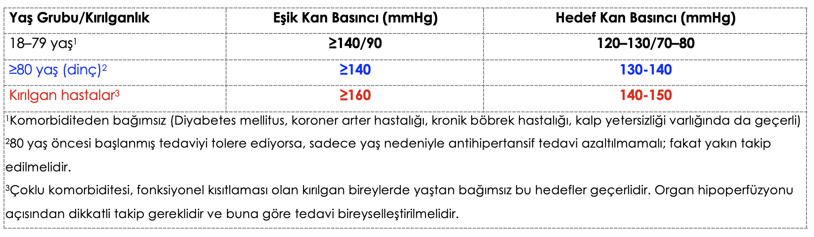
İlaç Tedavisi －Eşik ve Hedef KBDeğerleri

Slide 30
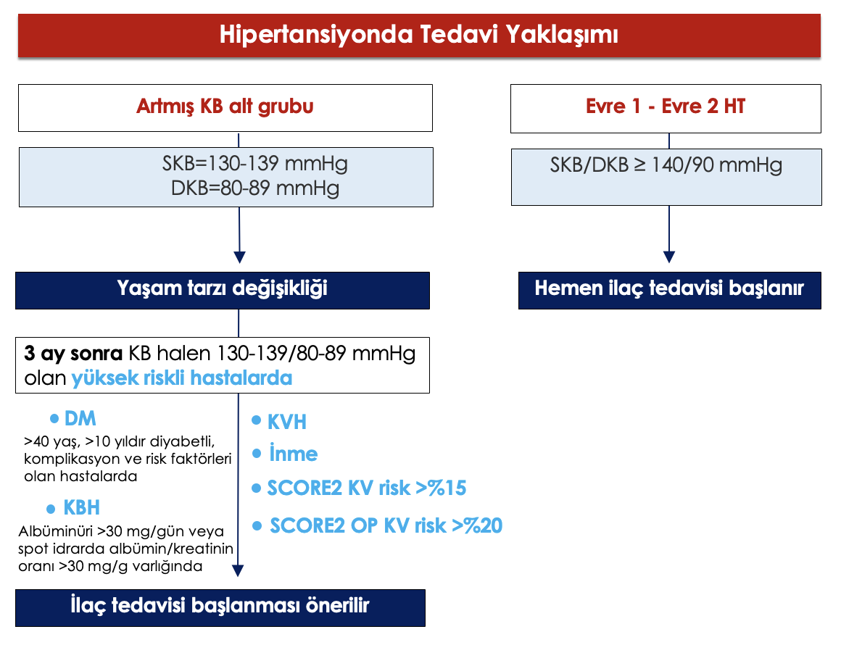
Sınıflamaya Göre Tedavi Yaklaşımı
Notes:
Evre 1-2 Hipertansiyon
(SKB/DKB ≥140/90 mmHg)
İlaç tedavisine hemen ve kombinasyonla başlanır.
Artmış Kan Basıncı alt grubu
(SKB/DKB:130-139/80-89 mmHg)
3 ay yaşam tarzı değişikliğine rağmen artmış KB düzelmeyen:
DM, KBH, KVH, inme tanılı veya
KV riski yüksek hastalarda
tercihen monoterapi şeklinde tedavi başlanır.

Slide 31
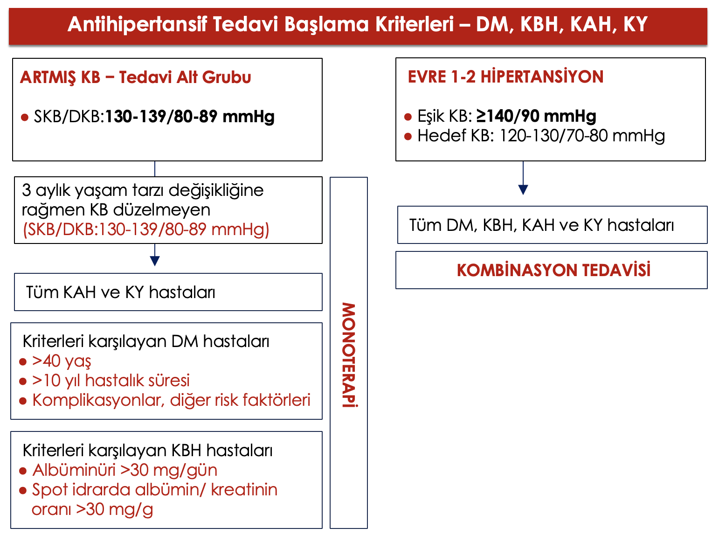
Komorbiditeye Göre Tedavi Yaklaşımı

Slide 32
İlaç Seçimi
Ek bir hastalığı olmayan tüm hipertansif bireylerde birinci basamak ilaç tedavisinde tercih edilecek ilaç grupları:
Anjiyotensin dönüştürücü enzim inhibitörleri (ACEİ)
Anjiyotensin reseptör blokerleri (ARB)
Tiyazid ve tiyazid-benzeri diüretikler
Kalsiyum kanal blokerleri (KKB)
Bu dört ana grup ilacın, Evre1-Evre 2 hipertansiyonda kombinasyon tedavisi şeklinde başlanması önerilir.
Ancak özel durumlarda (80 yaş üstü, kırılgan, artmış kan basıncı, ortostatikhipotansiyon) monoterapi tercih edilebilir
Beta blokerler, özel endikasyon varlığında monoterapi veya kombinasyon tedavisinde kullanılabilir

Slide 33
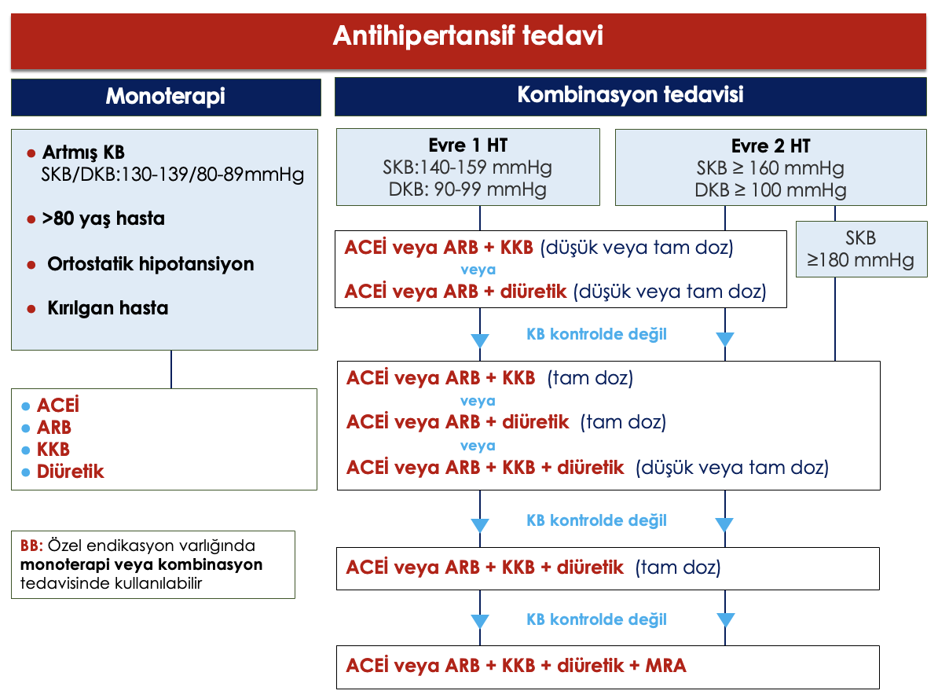
Antihipertansif Tedavi

Slide 34
Kombinasyon Tedavisi
Algoritma
Evre 1 hipertansiyon ve SKB’nin <180 mmHg olduğu evre 2 hipertansiyonda:
İlk basamakta “ACEİ veya ARB + KKB” veya “ACEİ veya ARB + diüretik” düşük veya tam doz ikili kombinasyonu ile başlanılması tercih edilir.
İkili kombinasyon tedavisi başlandığı takdirde hedef kan basıncına ulaşılamadığında, mevcut düşük doz kombinasyonun maksimum dozuna çıkılabileceği gibi düşük veya tam doz “ACEİ veya ARB + KKB + diüretik” üçlü kombinasyonunada geçilebilir.
Maksimal tolere edilebilen dozda kullanılan üçlü kombinasyonla (biri diüretik olmak kaydıyla) kan basıncı kontrol altında değilse bu durum dirençli hipertansiyon olarak kabul edilip tedaviye MRA eklenmesi düşünülmelidir.
SKB’nin ≥180 mmHg olduğu evre 2 hipertansiyon olgularında ise:
Tedaviye doğrudan 2. basamaktan (tam doz ikili kombinasyon veya düşük veya tam doz üçlü kombinasyon)başlanabilir.
Notes:
MRA: Mineralokortikoid reseptör antagonisti

Slide 35
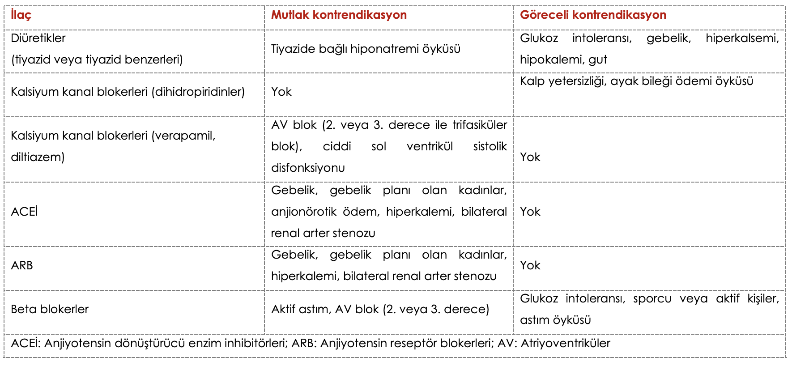
İlaç Kontrendikasyonları

Slide 36
SPESİFİK TANILAR
Dirençli Hipertansiyon
İzole Sistolik Hipertansiyon
İzole Diyastolik Hipertansiyon
Ortostatik Hipotansiyon
Hipertansif Acil Durumlar

Slide 37
Dirençli Hipertansiyon-Tanım
Uygun yaşam tarzı önlemleri ve
Optimal veya maksimum dozlarda en az üç veya daha fazla ilaç (tiyazid/ tiyazid benzeri diüretik, RAAS blokeri ve KKB) kullanılmasına rağmen
Poliklinik KB değerinin <140/90 mmHg’ye düşürülememesi DİRENÇLİ HİPERTANSİYON olarak tanımlanmaktadır

Slide 38
İzole Sistolik Hipertansiyon － Tanım
SKB ≥140 mmHg ve DKB <90 mmHg olarak tanımlanır.
Yaşlılarda en sık görülen hipertansiyon türüdür
Yaşlılarda yönetimi, genç yetişkinlerde görülen kombine sistolik-diyastolik hipertansiyonla genel olarak benzerdir

Slide 39
İzole Diyastolik Hipertansiyon － Tanım
SKB <140 mmHg ve DKB >90 mmHg olarak tanımlanır.
Gençlerde ve erkeklerde daha sık görülür.
Yüksek VKİ, sigara/alkol kullanımı ve diyabet risk faktörleridir

Slide 40
Ortostatik Hipotansiyon － Tanım ve Tanı
Ayakta dururken veya dik bir duruş alındığında kan basıncında gözlenen önemli bir azalma ile tanımlanır.
Ayağa kalktıktan sonraki 3 dakika içinde:
SKB’da 20 mmHg ve/veya
DKB’da 10 mmHg düşüş olması ve/veya
Serebral hipoperfüzyon semptomları ile tanı konulur.

Slide 41
Hipertansif Acil Durumlar － Tanım
≥ 180/110 mmHg
Eşlik eden akut veya ilerleyici hedef organ hasarı

Slide 42
TAKİP SÜRECİ
Antihipertansif İlaç Kullanan Hastaların Takibi
İlaç Uyumu ve Kan Basıncı Kontrolünün İyileştirilmesi

Slide 43
Hastaların Takibi
Antihipertansif ilaç tedavisi başlanan veya
Tedavi rejiminde değişiklik yapılan hastalarda
KB kontrolünün sağlanıp sağlanmadığı 3–4 hafta sonraki kontrolde değerlendirilmelidir.
Hastalar, imkan varsa ev KB ölçümlerini yaptırarak kontrole çağrılmalıdır.

Slide 44
Hastaların Takibi
Kontrollerde değerlendirilmesi gereken hususlar:
Kan basıncının yeterli kontrolü
Hedeflenenin ötesinde KB düşüşü (özellikle yaşlı ve/veya kırılgan olgularda
Hastanın kullandığı tüm ilaçlar için yan etkiler, ilaç-ilaç etkileşimleri ve hipertansiyon yönetimine olası etkileri (kan basıncında artış veya azalma)

Slide 45
Kan Basıncı Kontrolü
Kan basıncı kontrolü en geç 3 ay içerisinde sağlanmaya çalışılmalıdır.
Kan basıncı kontrolünün sürdürülmesi için hem hekim hem hasta çaba göstermelidir. Bunun için:
Hastayla iyi bir iletişim kurularak, hastalığını anlamasına yardımcı olunmalı
Hastalığın kronik olduğu, ilaçların sürekli alınması ve düzenli kontrollere gelinmesi gerektiği ve
Yaşam tarzı önerilerinin ilaç tedavisi kadar önemli olduğu anlatılmalıdır.

Slide 46
İlaç Uyumu
Kan basıncı kontrolde olan hastalarda tıbbi başka bir gerekçe olmadıkça antihipertansif ilaç değişikliği yapılmamalıdır.
Gereksiz ilaç değişiklikleri tedavi uyumunu bozmaktadır.
Kan basıncı kontrolde olmayan hastaların tedavisine gerektiğinde ilaç eklemekten kaçınılmamalıdır.

Slide 47
İlaç Uyumu
düşmeler veya ortostatik hipotansiyon varlığı
bilişsel ve fonksiyonel gerileme (gün içinde uyuklama, yorgunluk, bitkinlik)
planlanan KB değerlerinin altına inilmesi
Özellikle kırılgan bireylerde ilaç azaltımı gerekebilecek durumlar:

Slide 48
İlaç Uyumu
Hedeflenenin ötesinde KB düşüşü olan kırılgan olgularda:
1. Kullanılan tüm ilaçlar
2. Dehidratasyon ve anemi dahil hipotansiyona katkıda bulunabilecek tüm faktörler gözden geçirilmeli ve tedavi buna göre düzenlenmelidir.
3. İlaç azaltımı planlanıyorsa ani değil, yakın takiple ve kademeli yapılmalıdır.

Slide 49
SEVK KRİTERLERİ
Dirençli Hipertansiyon
Sekonder hipertansiyon şüphesi
Çocukta hipertansiyon
Hedef organ hasarı bulgularının tedavi altında ilerlemesi veya yeni organ hasarı bulgularının ortaya çıkması

Slide 50
ANTİHİPERTANSİF İLAÇ RAPORU
Aile hekimi uzmanları tüm hipertansiyon ilaçlarına rapor çıkarabilmektedir.
Kombine antihipertansiflerin raporu çıkarılırken açıklama kısmına ‘Hastanın monoterapi ile kan basıncı yeterli oranda kontrol altına alınamamıştır.’ ibaresi eklenmelidir.
Doksazosin (cardura) benign prostat hiperplazisinde de kullanılmaktadır. BPH tanısı ile aile hekimliği uzmanları rapor çıkaramazken esansiyel hipertansiyon tanısıyla rapor çıkarılabilmektedir.

Slide 51
KAYNAKÇA
TÜRKİYE ENDOKRİNOLOJİ VE METABOLİZMA DERNEĞİ HİPERTANSİYON TANI ve TEDAVİ KILAVUZU 2022
HİPERTANSİYON UZLAŞI RAPORU 2025
European Society of Cardiology (Avrupa Kardiyoloji Derneği) 2024 KILAVUZU

Slide 52
TEŞEKKÜRLER

